Slide 1
Benvinguda a les famílies d’i4
Curs 22/23

Slide 2
Temes a tractar:
Equip docent
Calendari del curs
Horari
Entrevistes
Metodologies d’aprenentatge
Temporització (activitats/sortides)
Informacions generals
Precs i preguntes

Slide 3
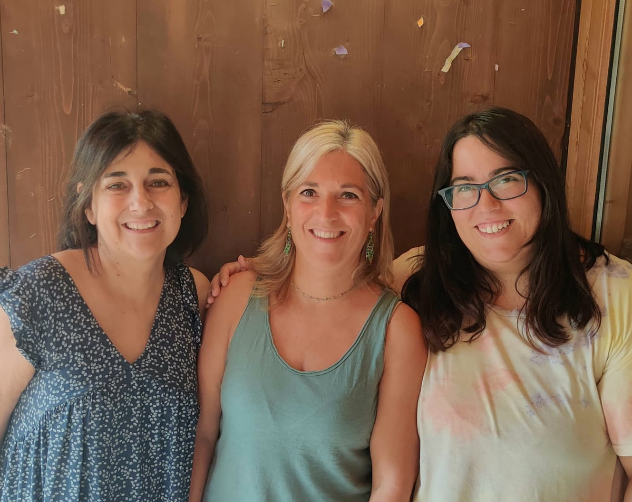
EQUIP DOCENT
Tutores:
(i4 A) Berta Bacarisas (Papallones)
(i4 B) Natalia García (Bosc màgic)
(i4 C) Montse Ibañez (Pingüins)

Slide 4
EQUIP DOCENT
Especialistes:
Blanca Franco
(Psicomotricitat)
Maria Feliu (Música)
Laia Meschede
(Anglès)
Laura Sanzo
(Atenció a la diversitat)

Slide 5
2. CALENDARI DE CURS
Dies de lliure disposició:
Inici de curs: 5 de setembre
Vacances de Nadal: del 22 de desembre al 8 de gener
Setmana Santa: del 3 al 10 d’abril
Inici jornada intensiva: 5 de juny
Fi de curs: 22 de juny
31/10/2022, dilluns (29-30-31-1)
09/12/2022, divendres (8-9-10-11)
17/02/2023, divendres (17-18-19)
02/03/2023, dijous (2-3-4-5)
29/05/2023, dilluns (27-28-29)

Slide 6
3. HORARI
SETEMBRE
començar el dia 5 setembre
infantil i primària 8'45 a 12'45h (dilluns a divendres)
OCTUBRE A MAIG
infantil i primària 8'45 a 12'30 i 14'45 a 16'15 (dilluns, dimarts, dijous, divendres)
8'45 a 12'45 (dimecres) TARDA COBREIX ESPAI MIGDIA

Slide 7
I4 A
CAPSA DE SONS | GRAFISME | PSICOMOTRICITAT | PROJECTES | TALLER INNOVAMAT
RACONS DE PSICO FINA | CT TALLER INNOVAMAT | CAPSA DE SONS | PROJECTES | MÚSICA
DESCOBERTA D'UN MATEIX | ANGLÈS | LECTOESCRIPTURA | DESCOBERTA DE L'ENTORN | CT PLÀSTICA
PLÀSTICA | TALLERS INTERNIVELL |  | AMBIENTS | MODELATGE LECTOR

Slide 8
I4 B
RACONS DE PSICO FINA | CT TALLER INNOVAMAT | CAPSA DE SONS | PROJECTES | MÚSICA
CAPSA DE SONS | ANGLÈS | PSICOMOTRICITAT | PROJECTES | CT PLÀSTICA
DESCOBERTA D'UN MATEIX | GRAFISME | LECTOESCRIPTURA | TALLER INNOVAMAT | DESCOBERTA DE L'ENTORN
PLÀSTICA | TALLERS INTERNIVELL |  | AMBIENTS | MODELATGE LECTOR

Slide 9
I4 C
RACONS DE PSICO FINA | ANGLÈS | TALLER INNOVAMAT | PROJECTES | CT PLÀSTICA
CAPSA DE SONS | GRAFISME | CAPSA DE SONS | PROJECTES | DESCOBERTA DE L'ENTORN
DESCOBERTA D'UN MATEIX | CT TALLER INNOVAMAT | PSICOMOTRICITAT (1H) | LECTOESCRIPTURA | MÚSICA
PLÀSTICA | TALLERS INTERNIVELL |  | AMBIENTS | MODELATGE LECTOR

Slide 10
4. ENTREVISTES
Dues al curs (desembre i tercer trimestre)
Telemàtiques o presencials
Horaris:
I4 A → DIMECRES 08:45H - 09:45H
I4 B → DIMECRES 09:45H - 10:45H
I4 C → DIMECRES 11:15H - 12:15H
Podeu demanar sempre que vulgueu una entrevista a través de Dinantia.

Slide 11
5. METODOLOGIES D’APRENENTATGE
Projectes / Centres d’interès
Racons
Ambients
Lectoescriptura (Capsa dels sons)
Innovamat

Slide 12
Projectes / centre d’interès:
Potenciar l’aprenentatge significatiu, partint dels interessos dels infants i els seus coneixements previs.
Continuar amb el treball per projectes com a i3:
Projecte del nom de la classe.
Projectes d’entorn i estacions.
Projecte artístic (Antoni Gaudí).
Projectes d'interessos puntuals.

Slide 13
Racons:
L’alumnat participa activament en el seu aprenentatge i pren consciència de les seves possibilitats, accepta i aprèn dels seus errors.
Diferents tipus de racons:
Racons de treball (durant els períodes de matí): mates, llengua, psico/fina, creatiu, grafisme…
Racons de joc (en els períodes de la tarda).

Slide 14
Ambients:
Fomentar l’aprenentatge entre iguals, l’autonomia, la interrelació, la creativitat, etc.
9 ambients
1 tarda a la setmana
Internivell (i3-i4-i5)
Lliure circulació

Slide 15
Consciència fonològica:
Conèixer i identificar els sons del català.
Es fa un treball específic dels sons:
Consciència fonològica.
Capsa dels sons.
Grafomotricitat.

Slide 16
Innovamat:
L’aula de matemàtiques ha de ser un entorn inspirador que els conviden a aprendre i a desenvolupar tot el seu potencial.
Tallers: construïm el coneixement a través de la descoberta i la manipulació.
Espais: Fomenten l’autonomia i es basen en el joc lliure i la motivació dels infants per resoldre un repte. Fomentant situacions d’aprenentatge globals i significatives.
Vida d’aula: enriquim amb mirada matemàtica petits moments del dia a dia amb rutines, jocs, contes…

Slide 17
ESPECIALITATS
MÚSICA
ANGLÈS
PSICOMOTRICITAT

Slide 18
Música:
La música desvetlla la sensibilitat de l’infant i el gust per les diferents manifestacions artístiques.
Estarà present en molts moments dins l’aula i hi haurà un període específic de música on treballarem:
Les qualitats del so
Ritmes
Audicions
Cançons
Danses

Slide 19
Anglès:
Ens apropem a una llengua estrangera de forma lúdica, afavorint-ne la familiarització.
Es treballa l’anglès a través de:
Jocs, cançons, contes, cantarelles, rutines d’inici i fi de sessió...
Per aconseguir que els infants:
Es familiaritzin amb la llengua (sons, entonació, vocabulari, estructures lingüístiques bàsiques…).
Es desperti l’interès per la cultura anglesa.

Slide 20
Psicomotricitat:
“El moviment i el cos és a l’infant allò que el llenguatge és a l’adult”
Iolanda Vives (psicomotrista)
Es treballa la psicomotricitat a través de:
Propostes flexibles/racons.
Fases de la sessió:
Conversa inicial
Desenvolupament de la sessió
Recollida
Posada en comú
Roba còmoda i sabates de velcro

Slide 21
ACTIVITATS AMB FAMÍLIES
L’EXPERT/A
MALETA VIATGERA

Slide 22
Expert/a en…:
Activitats per potenciar el coneixement d’un mateix i l’expressió oral. Partint de coses properes i significatives per ells.
Expert/a en:
Buscar alguna cosa en què l’infant se senti expert/a i pugui explicar al grup.
Preparar un material de suport que l’ajudi en l’exposició oral davant del grup.

Slide 23
Maleta viatgera:
Activitats d’animació a la lectura.
Maleta viatgera:
Una maleta amb contes, revistes infantils, jocs de taula…
S’emporta el divendres i s’ha de retornar el dijous de la següent setmana.
Té una llibreta per recollir les activitats i impressions que visqueu amb la maleta i les seves històries.

Slide 24
6. TEMPORITZACIÓ
 | 1R TRIMESTRE | 2N TRIMESTRE | 3R TRIMESTRE
ACTIVITATS | LA CASTANYADA SANTA CECÍLIA (22/11/22) NADAL | DIA DE LA PAU (30/01) CARNESTOLTES DIA DE LA DONA (08/03/23) | SANT JORDI FESTA MAJOR TEATRE EN ANGLÈS A L’ESCOLA (12/04/23)
SORTIDES | EL BOSC DELS SENTITS (CASES BLANQUES 11/10/22) SORTIDA NOM D’AULA SORTIDA DE TARDOR, FULLES I BOLETS | ENTORN (OCELLS) PARC GÜELL (GAUDÍ) | MELVIDA BIBLIOTECA DE MIRASOL

Slide 25
7. INFORMACIONS GENERALS
DINANTIA: ús i horari (de 8:00 h a 18:00 h)
Informes i recull de feines
Esmorzars (saludable, petit, en carmanyola i no dur envasos)
Administració de medicaments (la recepta en paper)
TOT marcat amb el nom
Què cal dur:
Roba de recanvi (samarreta, pantalons, calces/calçotets, mitjons i calçat).
Cantimplora /Ampolla d’aigua.
Mocadors i tovalloletes.
Samarreta blanca. (aniversari)
Bata o samarreta gran per plàstica.

Slide 26
Documentació:
Drets d’imatge.
Administració paracetamol.
Document reacció al·lèrgica.
Autorització sortides d’entorn proper
Carta de compromís educatiu (nouvinguts/des)

Slide 27
8. PRECS I PREGUNTES

